Slide 1
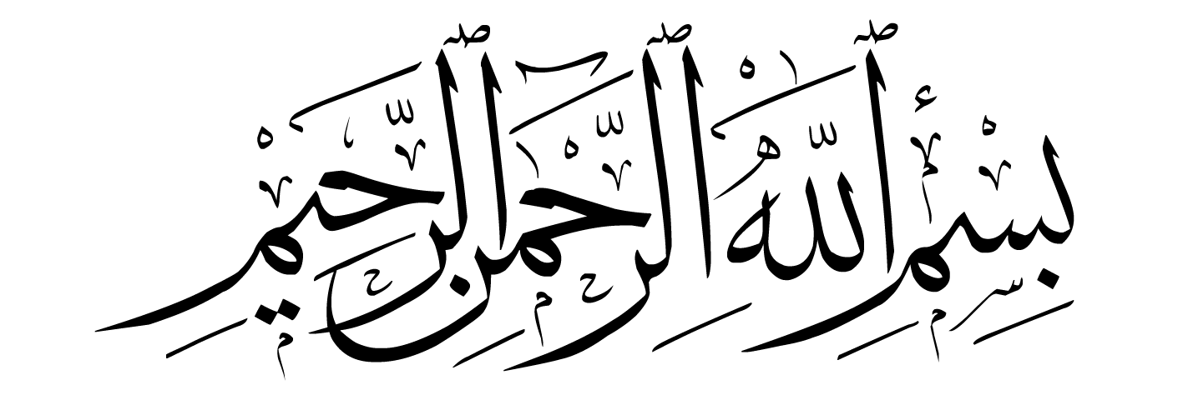


WORLD CLASS ISLAMIC UNIVERSITY
UNISSULA
SULTAN AGUNG ISLAMIC UNIVERSITY
PENYULUHAN
penyakit gondok akibat kekurangan yodium
Diah Anggun Febriana Putri (30102100063)
Pembimbing : Dr. dr. Nur Anna C. S., Sp. PD, KEMD, FINASIM

Slide 2
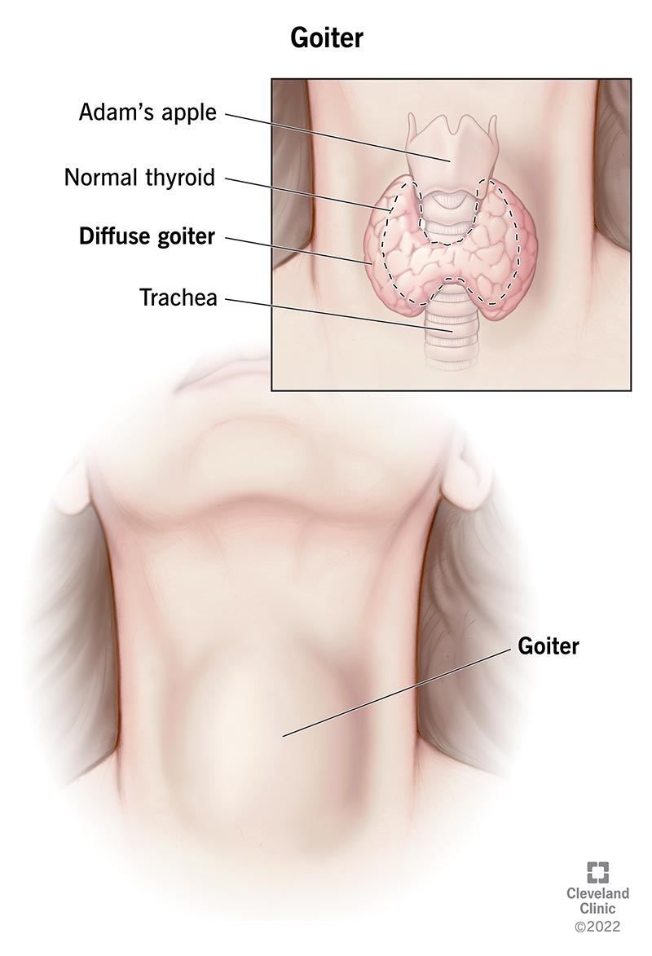
WORLD CLASS ISLAMIC UNIVERSITY
UNISSULA
SULTAN AGUNG ISLAMIC UNIVERSITY
Gondok didefinisikan sebagai pembesaran abnormal kelenjar tiroid yang dapat terlihat atau dirasakan pada palpasi leher.
Pada kondisi normal, tiroid berukuran kurang dari 2 cm pada orang dewasa dan tidak menonjol.
Ketika tiroid membesar, leher menjadi benjolan bulat atau oval yang dapat berukuran kecil hingga sangat besar, tergantung pada tingkat keparahan

Slide 3
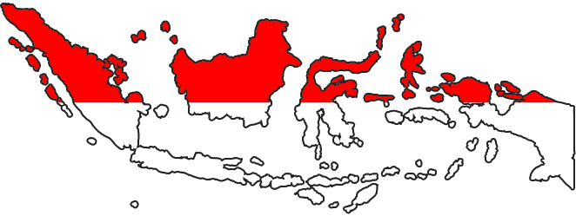
WORLD CLASS ISLAMIC UNIVERSITY
UNISSULA
SULTAN AGUNG ISLAMIC UNIVERSITY
Menurut survei RISKESDAS 2022, prevalensi goiter klinis pada anak‑anak SD di Jawa Barat mencapai 2,8 %, sementara di wilayah lain berkisar antara 1,5‑3 %.
Daerah dengan kandungan yodium tanah rendah (misalnya wilayah pegunungan) menunjukkan angka goiter yang lebih tinggi.
Mengapa Gondok Masih Penting Diperhatikan?
Prevalensi masih tinggi di beberapa wilayah Indonesia, terutama di daerah pedesaan yang belum meluas penggunaan garam beriodium. Studi WHO melaporkan prevalensi goiter 3 % di Jawa‑Sumatra dan 1,9 % di Bali
Dampak jangka panjang: selain pembesaran leher, kekurangan yodium dapat menyebabkan gangguan pertumbuhan pada anak (cretinisme) dan penurunan fungsi kognitif pada semua

Slide 4
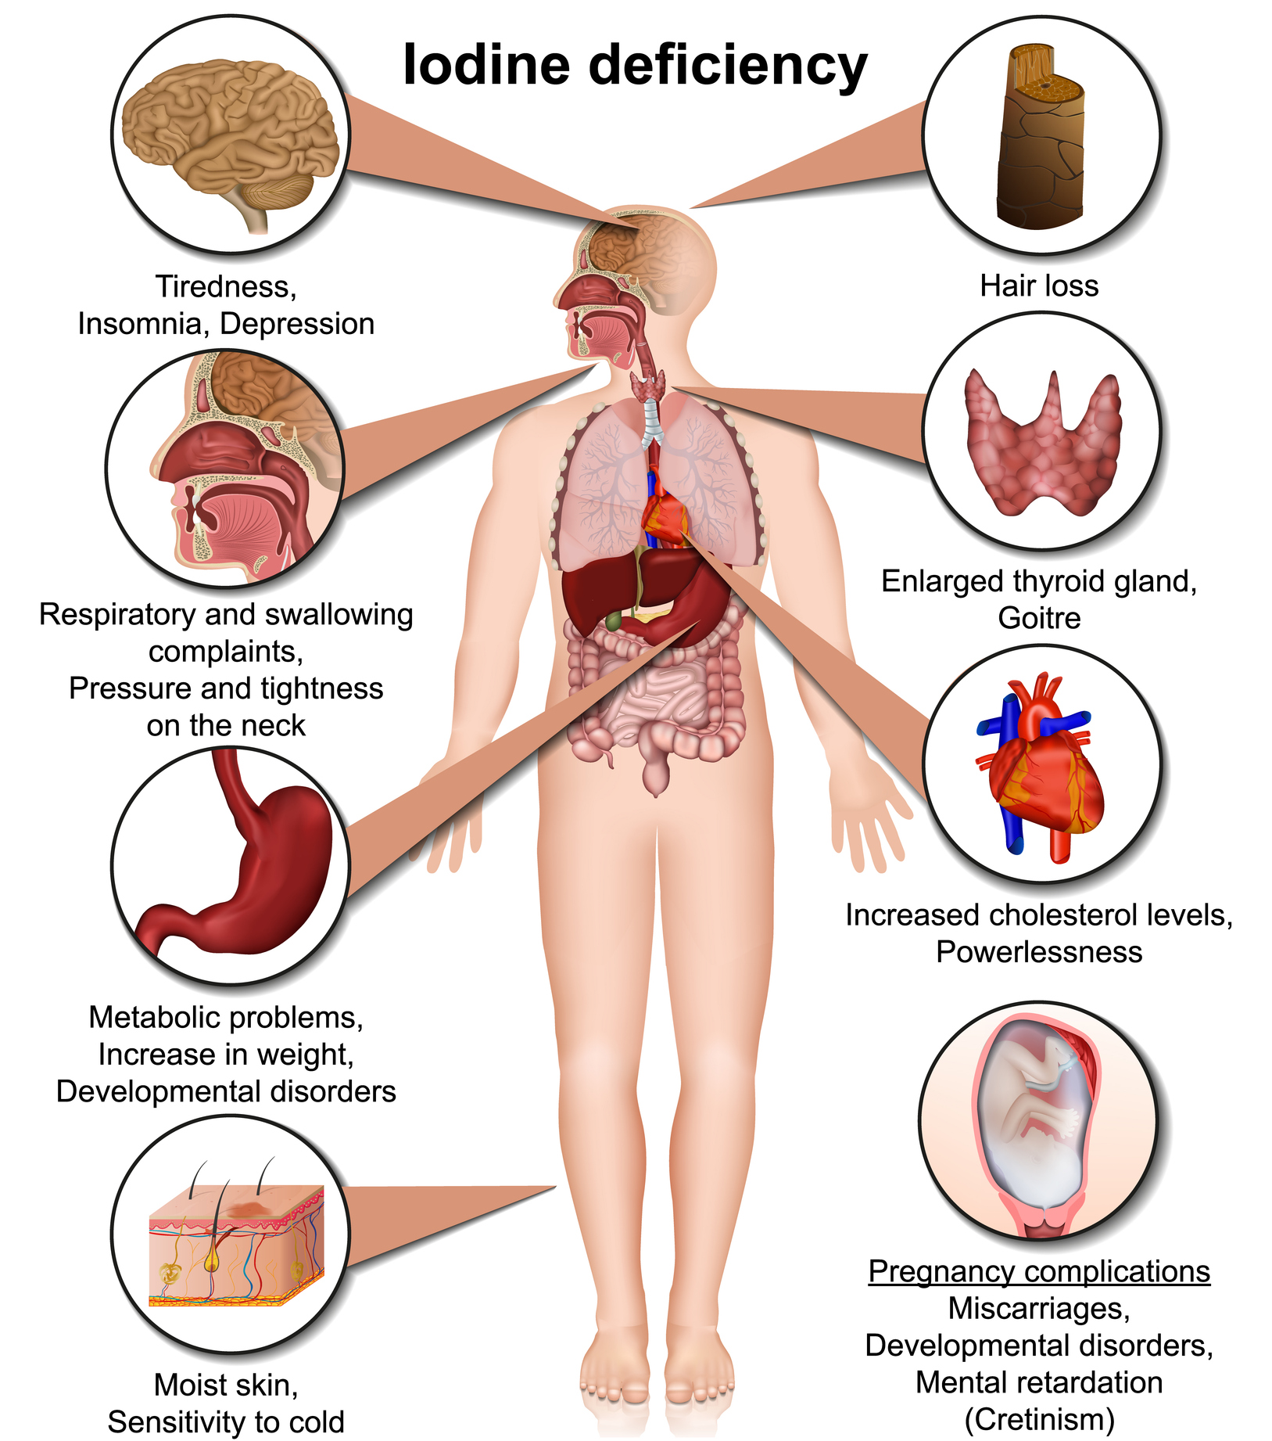
BAGAIMANA TERJADINYA PENYAKIT TIROID?
WORLD CLASS ISLAMIC UNIVERSITY
UNISSULA
SULTAN AGUNG ISLAMIC UNIVERSITY
Yodium merupakan unsur penting untuk sintesis hormon tiroid (T₃ dan T₄).
Kekurangan yodium → penurunan produksi hormon → peningkatan TSH (thyroid‑stimulating hormone) dari kelenjar pituitari.
TSH berfungsi merangsang pertumbuhan sel‑sel tiroid sehingga terjadi hipertrofi (pembesaran).

Slide 5
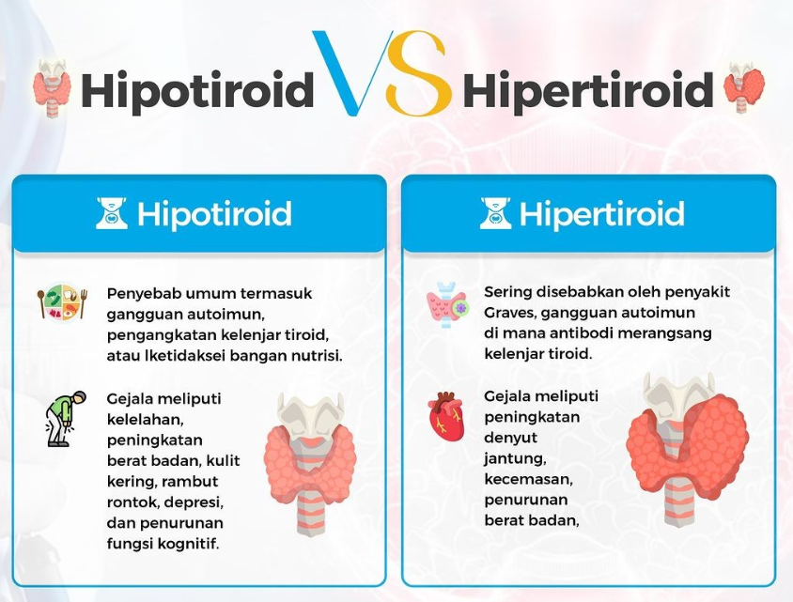
Diagnostik
Pemeriksaan fisik – palpasi leher untuk menilai ukuran, konsistensi, dan mobilitas.
Ultrasonografi tiroid – menilai struktur (nodul, kista) dan dimensi secara akurat.
Tes fungsi tiroid – TSH, FT₄, dan kadang anti‑TPO bila dicurigai tiroiditis autoimun.
Urin iodine excretion (UIE) – mengukur asupan yodium harian populasi (biasanya > 100 µg/L dianggap cukup).

Slide 6
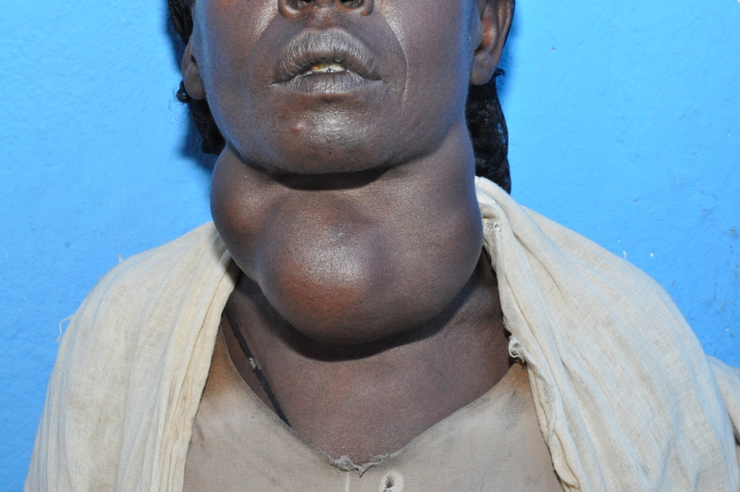
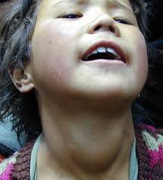
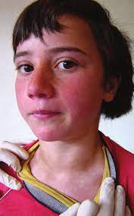
BAGAIMANA GAMBARAN BESAR TIROID
WORLD CLASS ISLAMIC UNIVERSITY
UNISSULA
SULTAN AGUNG ISLAMIC UNIVERSITY
Kategori | Ukuran leher | Deskripsi
Grade 0 | ≤ 2 cm | Tidak tampak, hanya dapat diraba
Grade 1 | 2–4 cm | Terlihat, tidak menutupi trakea
Grade 2 | 4–6 cm | Menutupi trakea sebagian
Grade 3 | > 6 cm | Menutupi seluruh trakea, dapat menekan jalan napas

Slide 7
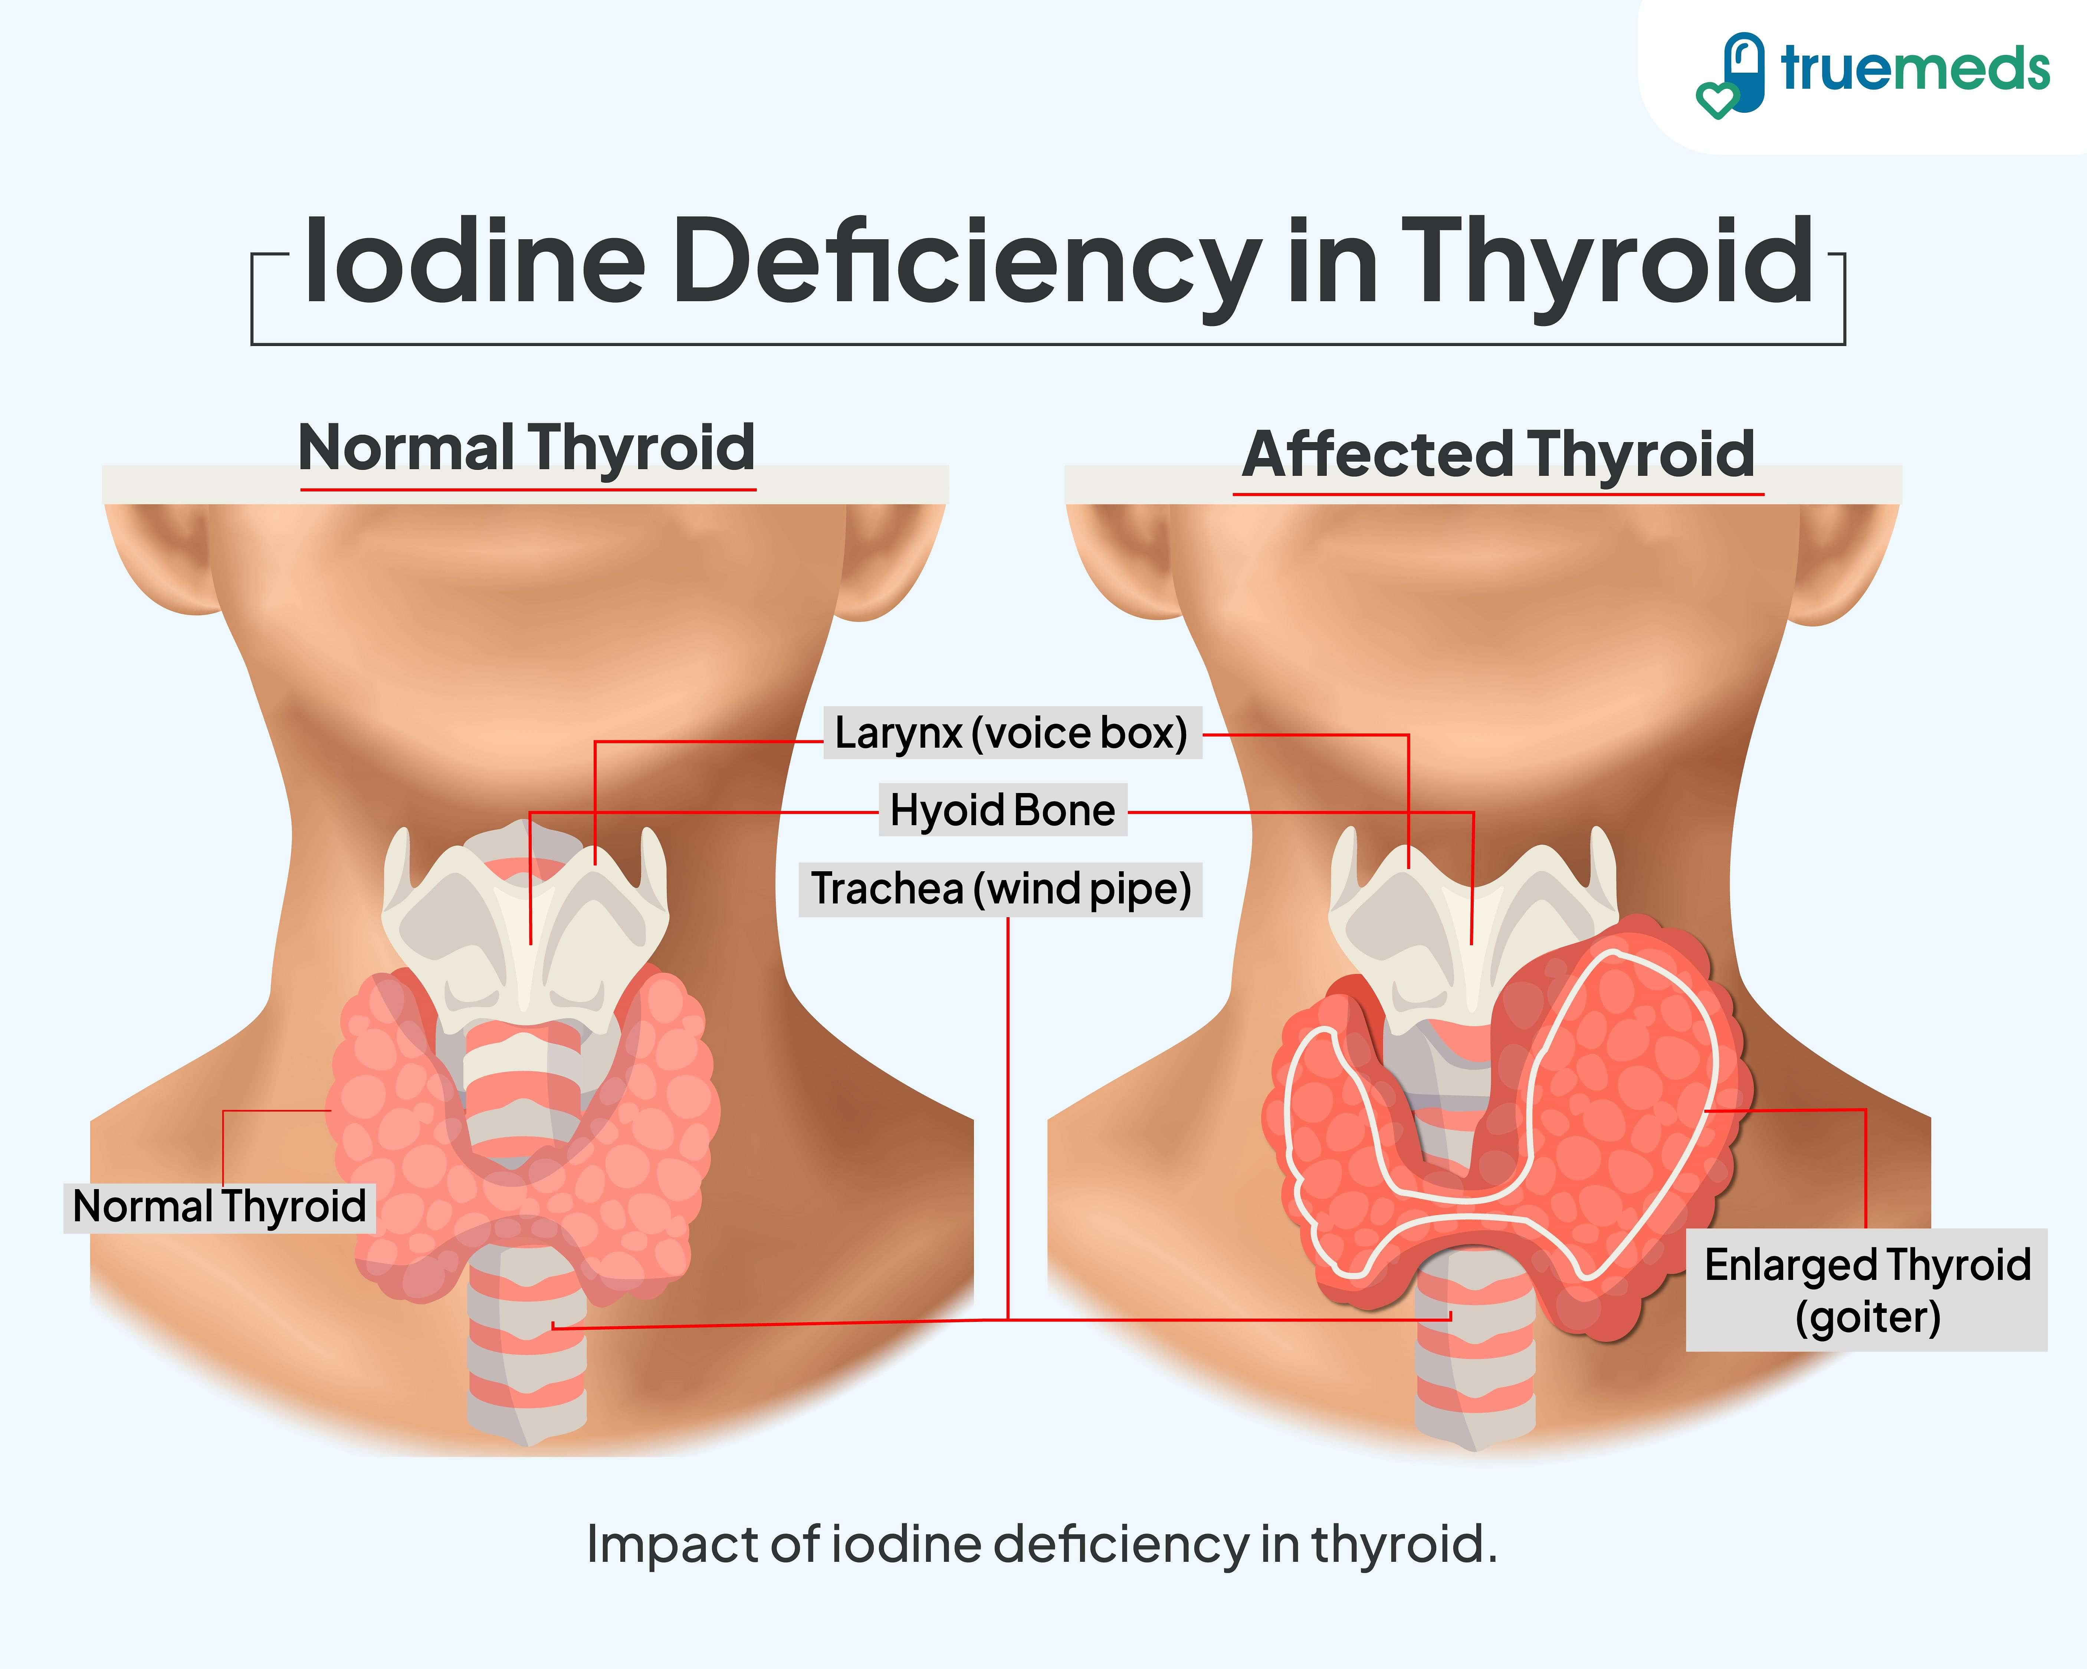
WORLD CLASS ISLAMIC UNIVERSITY
UNISSULA
SULTAN AGUNG ISLAMIC UNIVERSITY
Tanda Bahaya | Penjelasan
Pembesaran leher cepat (lebih dari 2 cm dalam sebulan) | Menunjukkan hipertrofi tiroid yang berisiko menekan jalan napas.
Nyeri leher + demam | Bisa menandakan tiroiditis atau infeksi sekunder.
Sesak napas atau suara serak | Tekanan pada trakea akibat goiter besar.
Gangguan fungsi tiroid (gejala hipotiroi atau hipertiroid) | Perlu pemeriksaan TSH, FT4 segera.
Pembengkakan pada wajah/kelopak mata | Mengindikasikan komplikasi autoimun atau infiltrasi jaringan.

Slide 8
WORLD CLASS ISLAMIC UNIVERSITY
UNISSULA
SULTAN AGUNG ISLAMIC UNIVERSITY
Penanganan (Management)
Diagnosa
  Pemeriksaan fisik leher, ultrasonografi tiroid untuk menilai ukuran dan struktur.
  Tes urin untuk menentukan kadar yodium (UIE)
  Panel tiroid: TSH, FT4, anti‑TPO bila dicurigai gangguan autoimun.
Terapi
  Suplementasi yodium: tablet 200 µg iodida sekali sehari selama 3 bulan bagi kelompok berisiko (wanita hamil, balita).
  Garam beriodium (Iodised Salt) ≥ 30 ppm wajib dikonsumsi
  Pengobatan hipotiroidisme bila diperlukan: levothyroxine (dosis disesuaikan usia & berat badan).
  Observasi: Goiter kecil (< 2 cm) pada anak dapat dipantau 6‑12 bulan dengan kontrol ukuran leher.

Slide 9
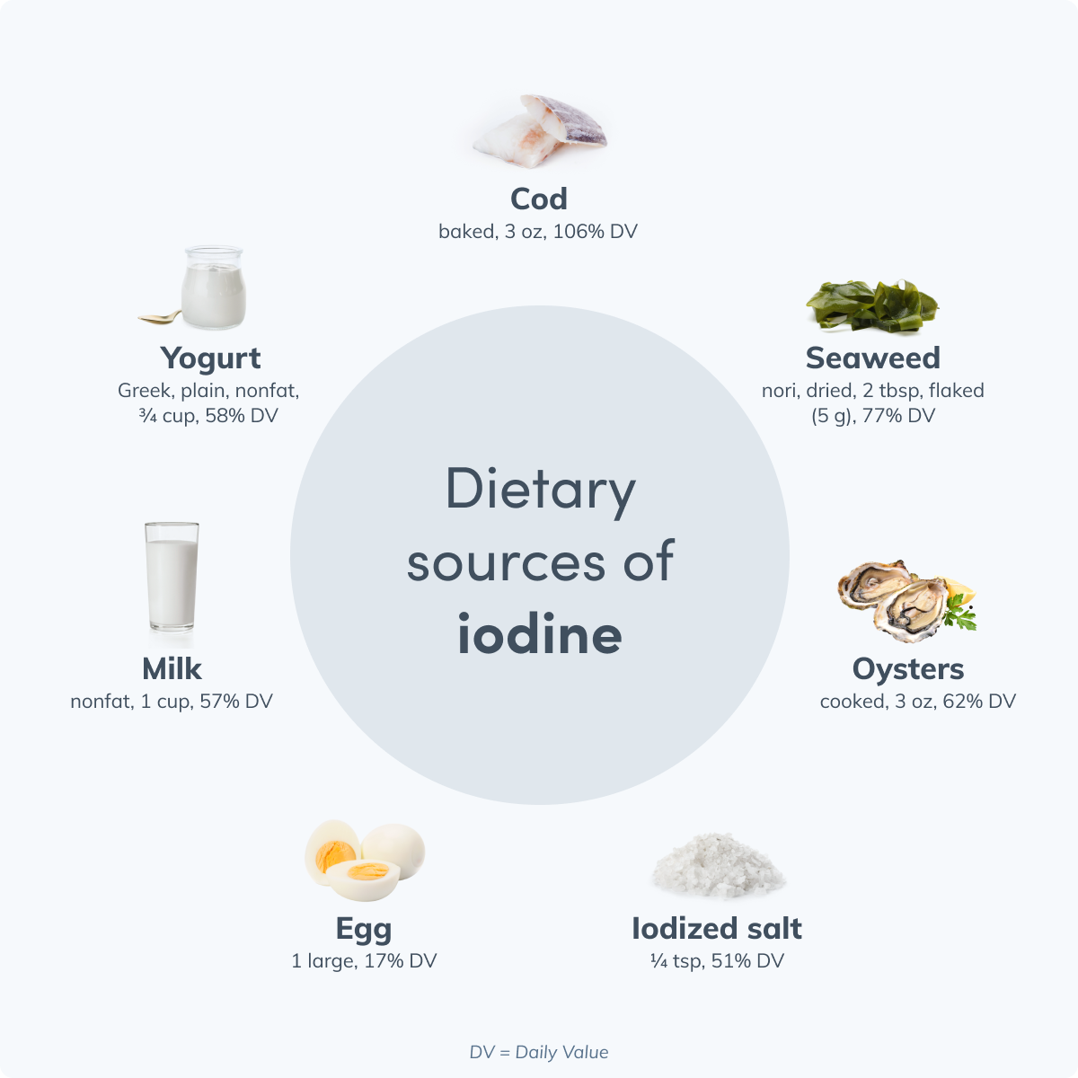
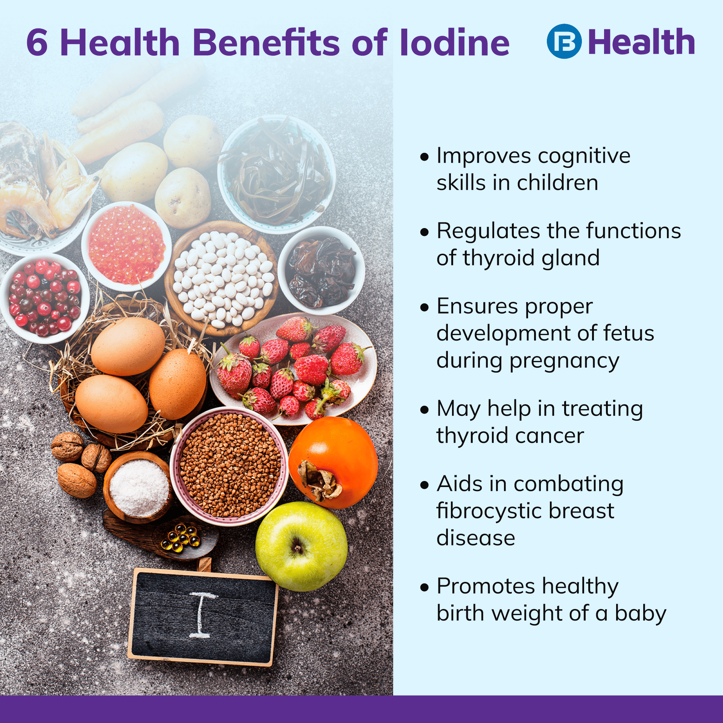
PENCEGAHAN
KONSUMSI YODIUM

Slide 10
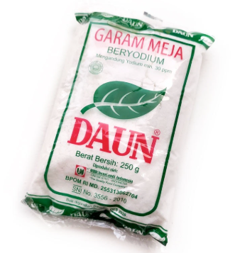
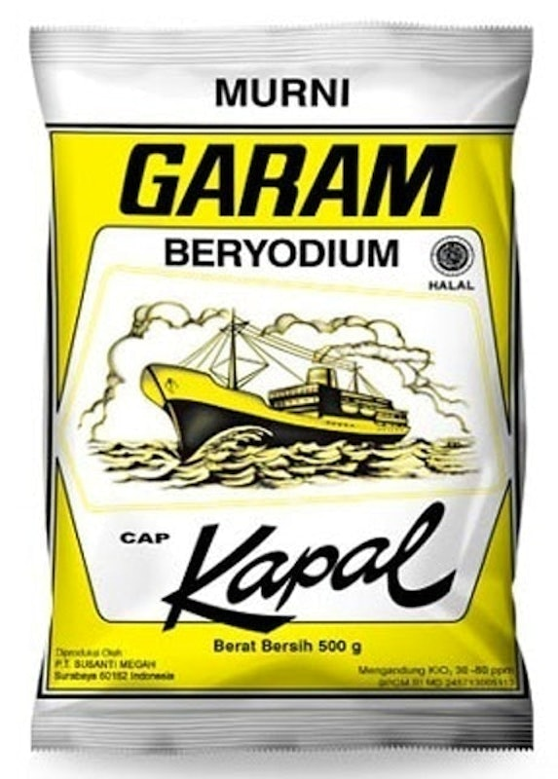
GARAM BERYODIUM
WORLD CLASS ISLAMIC UNIVERSITY
UNISSULA
SULTAN AGUNG ISLAMIC UNIVERSITY
Garam beriodium adalah garam biasa yang ditambahkan yodium guna mencukupi kebutuhan yodium harian tubuh.
Konsumsi garam beriodium secara rutin adalah cara paling mudah dan efektif untuk mencegah gondok dan gangguan tiroid lainnya.
Rekomendasi Asupan Yodium Sehari-hari
Setiap orang disarankan memenuhi asupan yodium setiap hari. Namun, jumlah yang diperlukan setiap orang berbeda-beda, tergantung pada usianya. Kementerian Kesehatan merekomendasikan asupan yodium sehari-hari sebagai berikut:
90–120 mikrogram (mcg) yodium per hari untuk bayi
120 mcg yodium per hari untuk anak-anak
150 mcg yodium per hari untuk remaja dan orang dewasa
220 mcg yodium per hari untuk ibu hamil
250 mcg yodium per hari untuk ibu menyusui

Slide 11
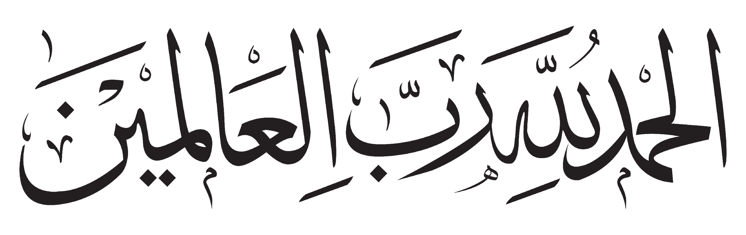
WORLD CLASS ISLAMIC UNIVERSITY
UNISSULA
SULTAN AGUNG ISLAMIC UNIVERSITY
TERIMA KASIH
Mohon Arahan dan Bimbingan

